Slide 1
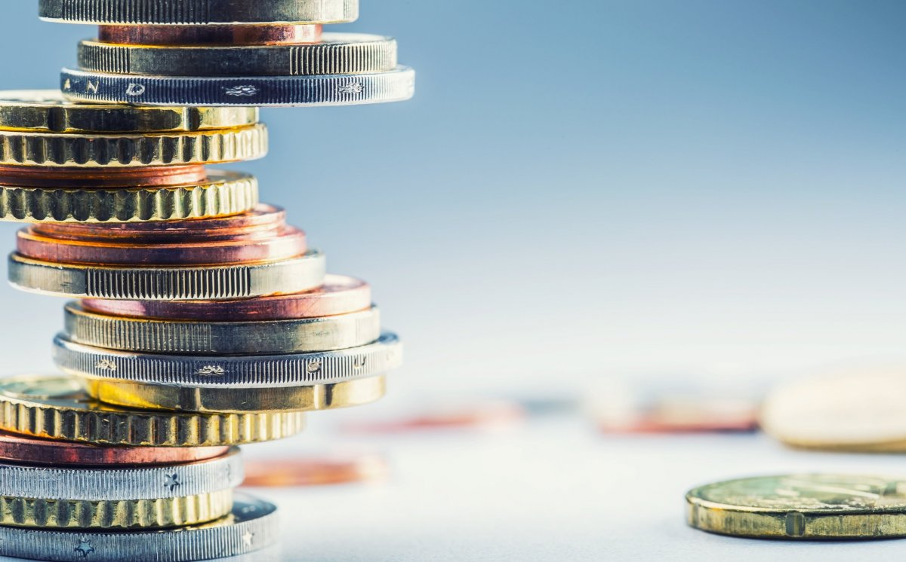
Занятие по внеурочной деятельности
Сорокина Татьяна Анатольевна
учитель начальных классовМБОУ КСОШ №32
им. Героя Советского Союза М.Г.Владимирова

Slide 2
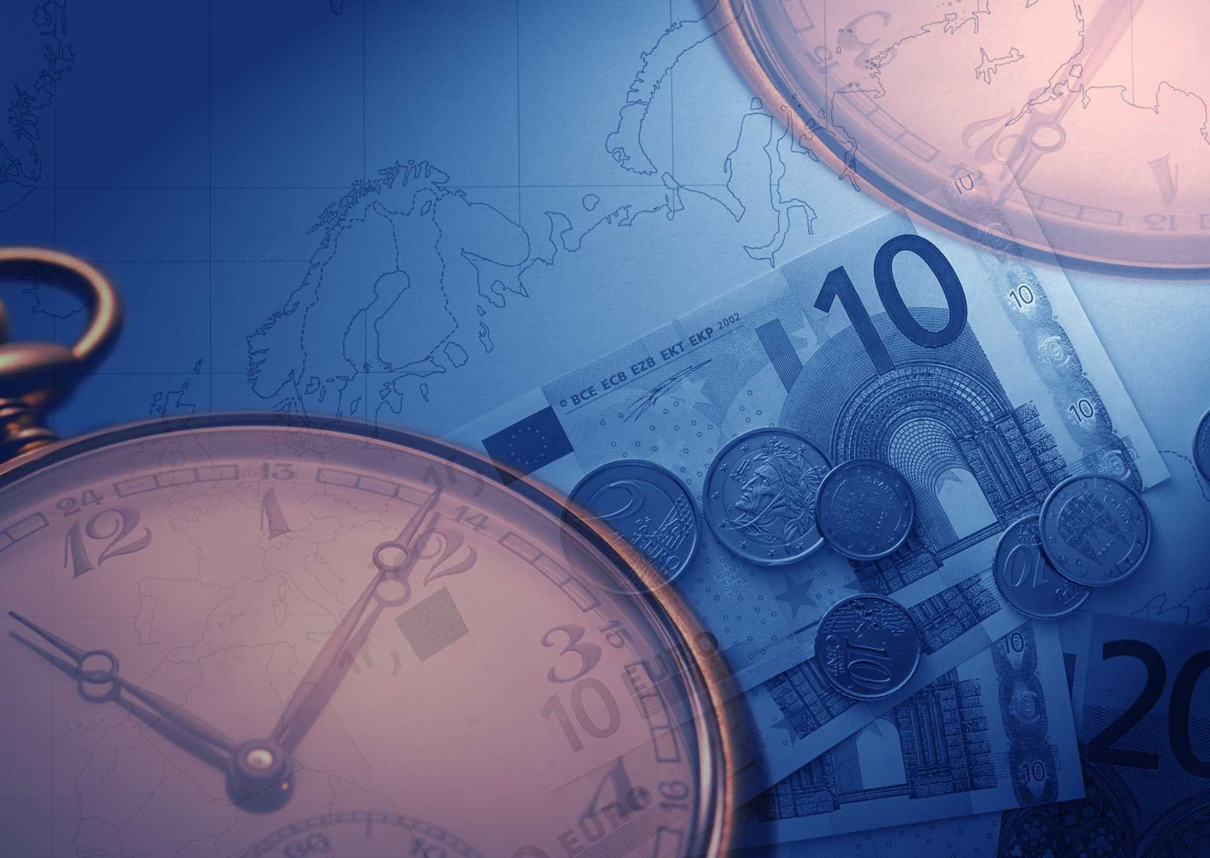
Путешествие в прошлое

Slide 3
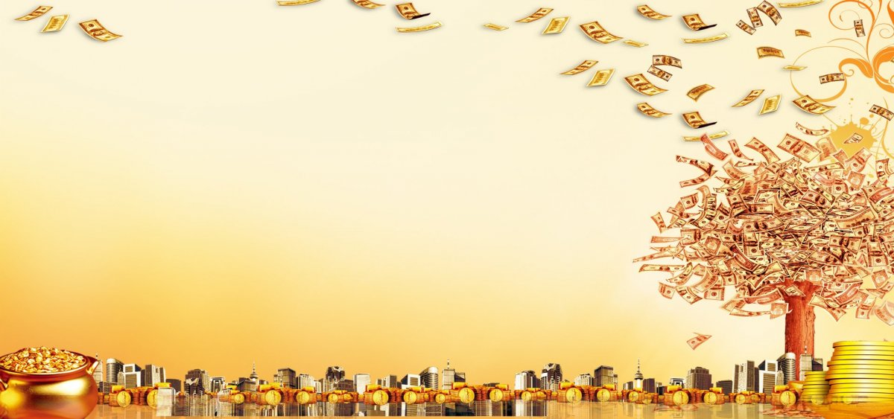
Задание 1.
Определи верную последовательность появления различных денег в истории развития человечества:
1. Бумажные деньги, монеты, безналичные деньги.
2. Монеты, бумажные деньги, безналичные деньги.
3. Безналичные деньги, монеты, бумажные деньги.
4. Бумажные деньги, безналичные деньги, монеты.

Slide 4
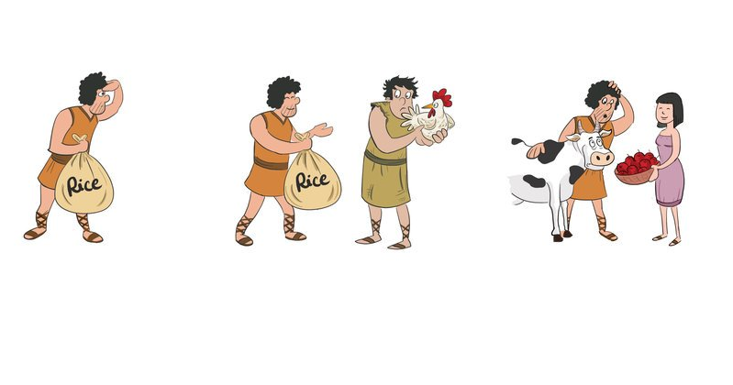
БАРТЕР

Slide 5
Задание 2.
Очень давно, в древние времена, деньги не существовали и люди, жившие в племенах, обменивались товаром: продуктами, животными, вещами. Например, копье можно было обменять на 10 стрел, или на 4 удочки, или на 2 курицы, или на 1 козу.
Копье | 1 | 2 | 3 | 5 | 10
Стрела | 10 | 20 | 30 | 50 | 100
Удочка | 4 | 8 | 12 | 20 | 40
Курица | 2 | 4 | 6 | 10 | 20
Коза | 1 | 2 | 3 | 5 | 10

Slide 6
Задание 3.
Во времена царя Ивана Грозного на Руси за 3 копейки можно было купить крестьянскую избу.
Сколько изб можно было купить на 38 копеек?
Сколько копеек еще осталось бы?
38 : 3 = 12 (ост.2)

Slide 7
Я и финансы

Slide 8
Семейный бюджет

Slide 9
Квартира, машина, дача, участок земли. Остальные слова – это ….. недвижимость.
Теплоснабжение, водоснабжение, вывоз ТБО, вклад. Остальные слова – это ….. коммунальные услуги.
Квартплата, зарплата, пенсия, стипендия. Остальные слова – это ….. доходы.
Квартплата, питание, рубль, одежда. Остальные слова – это ….. расходы.

Slide 10
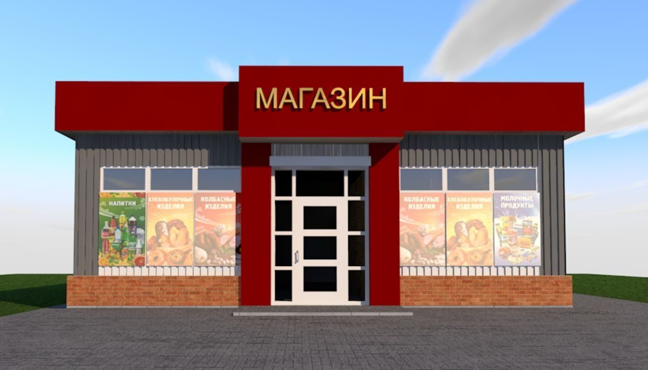

Slide 11
Задание 8.
У Сергея на счету было 600 рублей. Он потратил в магазине 120 рублей. На телефон пришло СМС-сообщение: «Отправь на номер 8919999-9999 в течение 10 минут 250 руб. и эта сумма тебе вернётся удвоенной». СМС-сообщение оказалось мошенничеством.
Сколько на счету у Сергея останется денег, если он отправил указанную в СМС сумму?
Сколько, если не отправил?

Slide 12
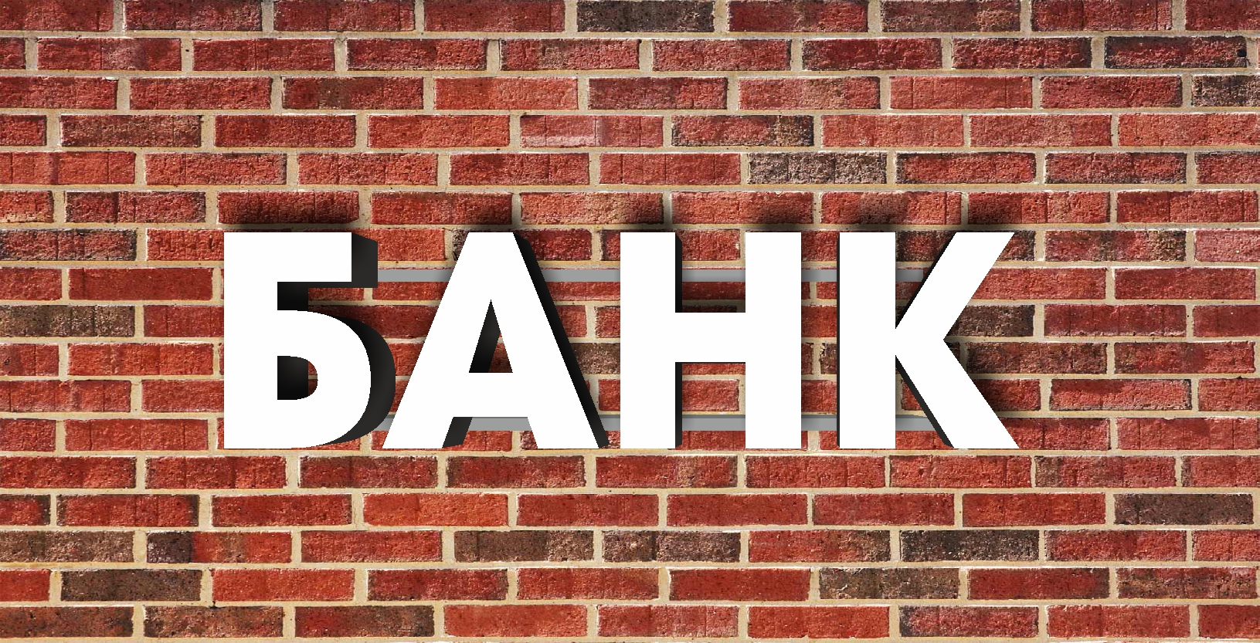

Slide 13
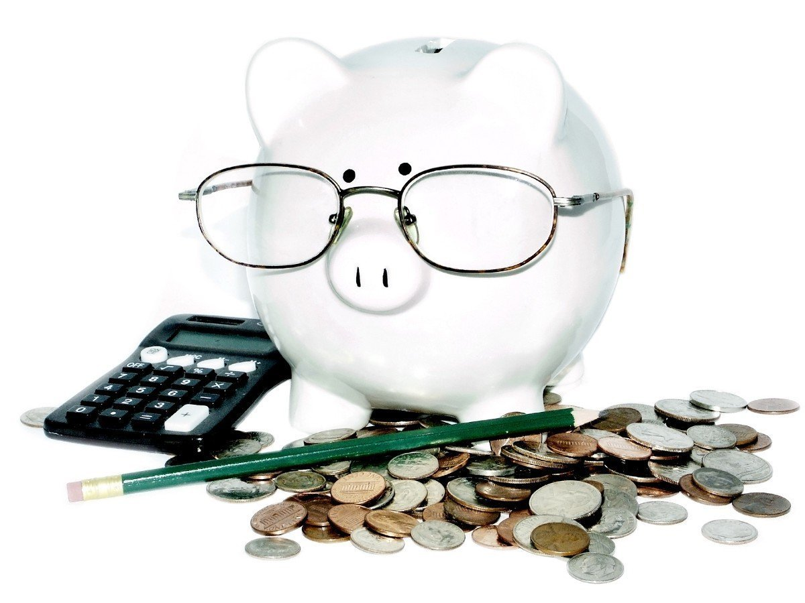
Молодцы!

